Slide 1

你們知道「一」開頭的成語嗎？

Slide 2



一見如故
一鼓作氣
一心二用

Slide 3




我想想...
小熊，那你呢

Slide 4

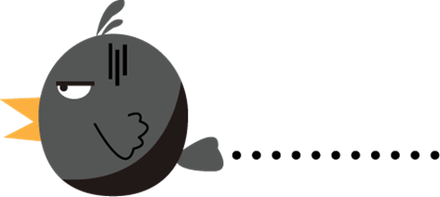


一時忘記

